Slide 1


PROYECTO REGISTRAPP
DESARROLLO DE APLICACIÓN MOBILE
PROFESOR :
FREDDY CAMPOS
INTEGRANTES:
-JORGE QUINTUI
-BÁRBARA AROCA
-MATÍAS AMION

Slide 2
¿DE QUÉ TRATA ESTE CASO?
Actualmente cada docente, al realizar sus clases en forma presencial, debe registrar en un sistema informático la asistencia de cada alumno, llevando, en ocasiones, errores en el registro correctamente.
Una dificultades es el registro de asistencia a las clases de los alumnos el cual consta con :
- Falta de tiempo adecuado para el registro
- Confusión en el registro de los alumnos debido al no poder reconocer visualmente a los alumnos a causa de las mascarillas
- Olvido por parte del docente de realizar esta actividad

Slide 3
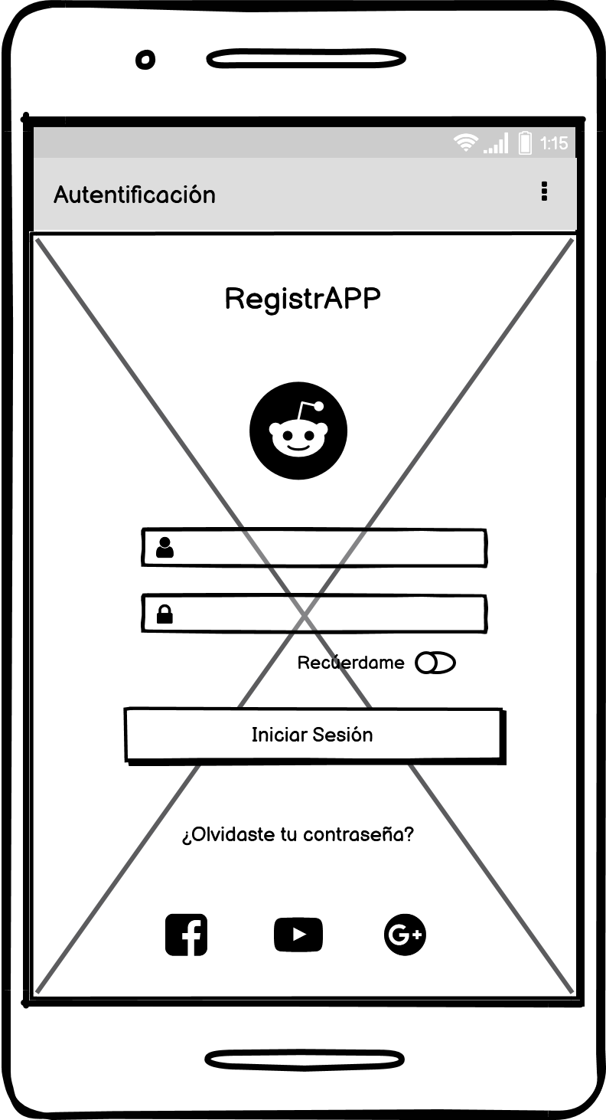
MOCKUPS
-- INSERTE HTML ---

Slide 4
APLICATIVO
PROYECTO REGISTRAPP

